Slide 1





Biznes Media və Sfera.az saytlarının
Click REPORT -u

Slide 2
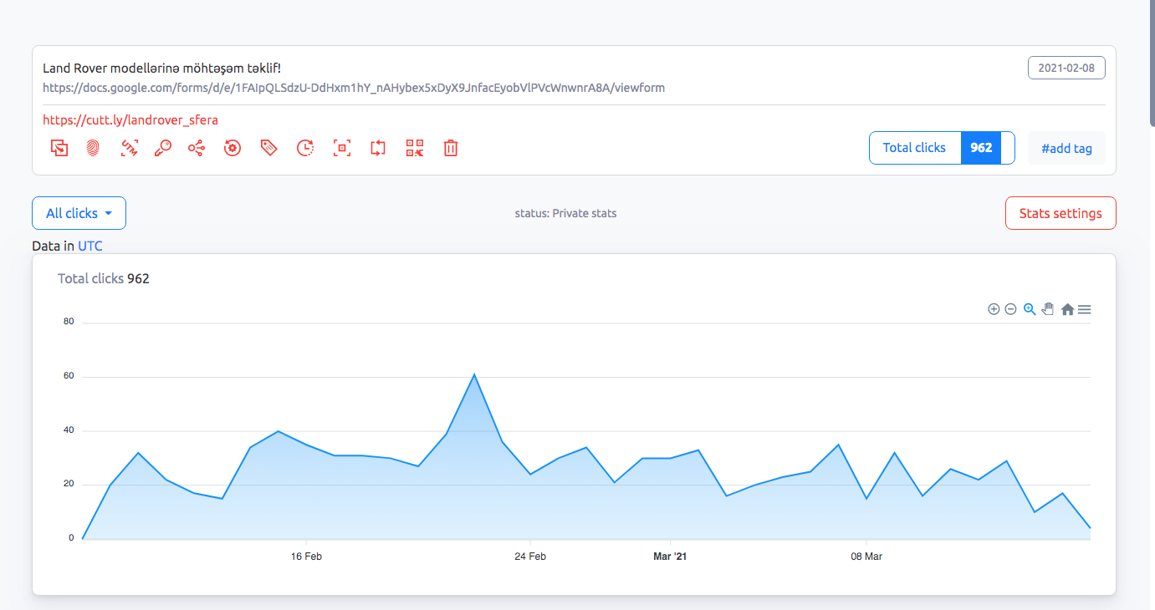
Land Rover - sfera.az - 08.02.2021
Click sayı - 962

Slide 3
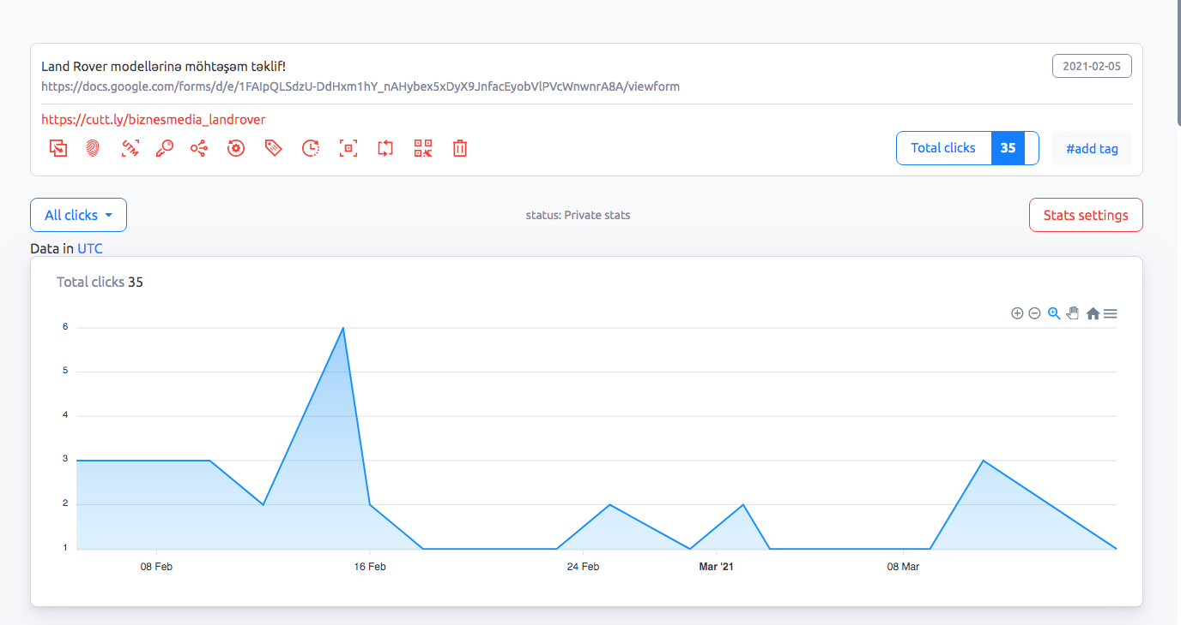
Land Rover - biznesmedia- 05.02.2021
Click sayı - 35

Slide 4
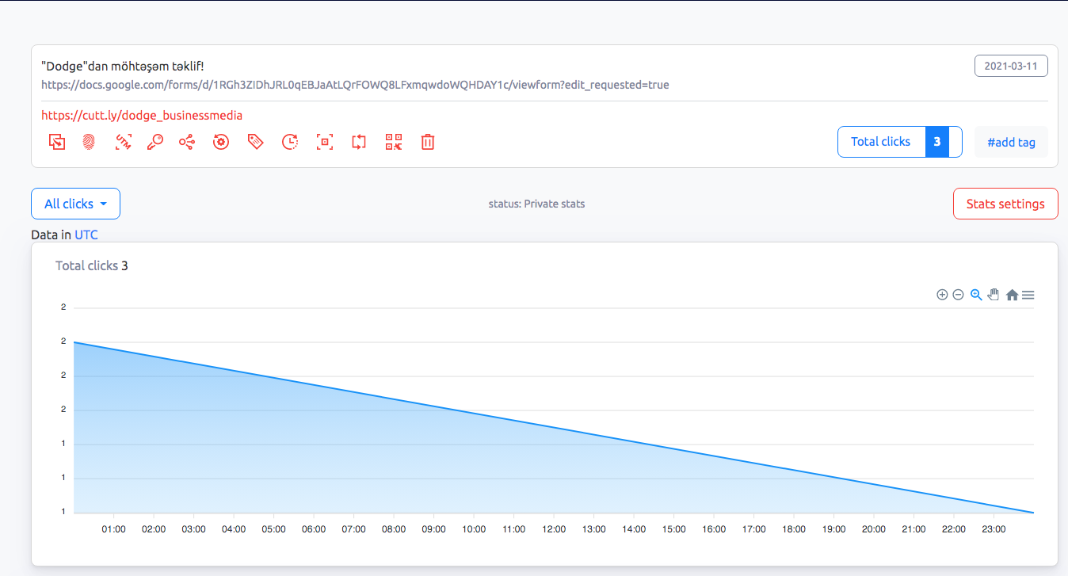
Dodge- biznesmedia- 11.03.2021
Click sayı - 3

Slide 5
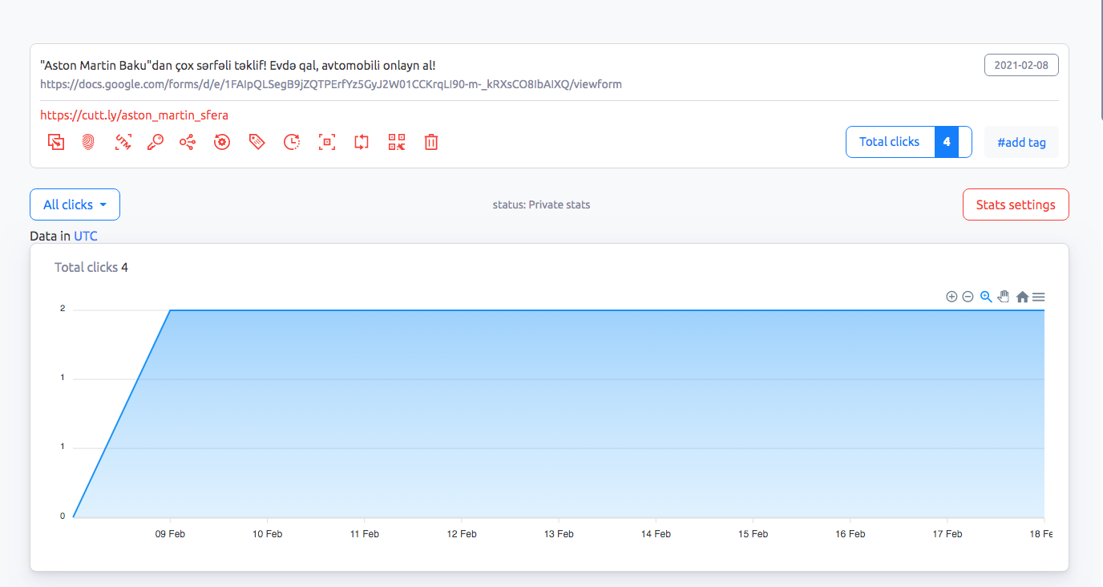
Aston Martin - sfera.az- 08.02.2021
Click sayı - 4

Slide 6
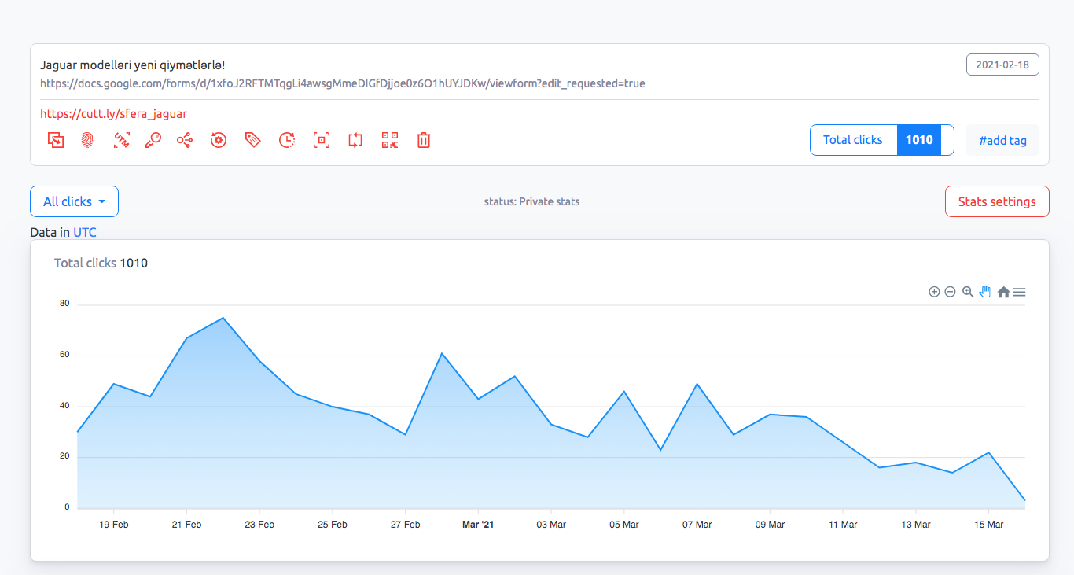
Jaguar - sfera.az- 18.02.2021
Click sayı - 1010

Slide 7
TƏŞƏKKÜR EDİRİK!

